Slide 1
KOOLITUS: HEAD TAVAD SULETUD PROTSESSIDE PUHUL

Slide 2
SISSEJUHATUS (KOOLITAJALE)
Osana NEPSI heade tavade koolitusprogrammist ja selle läbiviimisest on NEPSI välja töötanud õppematerjalide komplekti.
Iga PowerPointi koolituspakett hõlmab konkreetset teemat, mis on oluline kõigi kristallilist ränidioksiidi sisaldavaid materjale kasutavate tööstusharude töötajate jaoks. Pakendid annavad vajalikku teavet teemaga seotud tolmuga kokkupuuteriskide ning nende vähendamise tavade ja meetmete kohta. Koolituse eesmärk on aga teavitada ja koolitada töötajaid, et aidata neil tõrjemeetmeid tõhusalt kasutada ja vähendada kokkupuudet sisse hingatava kristallilise ränidioksiidiga (RCS) oma töökohal.
Kasutage tühje malle ja kohahoidjaid, et lisada seeläbi koolituspaketile lisateavet.

Slide 3
PANE TÄHELE
Sellel PowerPointi koolitusel olev teave on oma olemuselt suunav ja informatiivne. See ei ole standard ega määrus ning see ei loo uusi juriidilisi kohustusi ega muuda tervishoiualaste õigusaktide ja regulatsioonidega loodud reegleid.

Slide 4
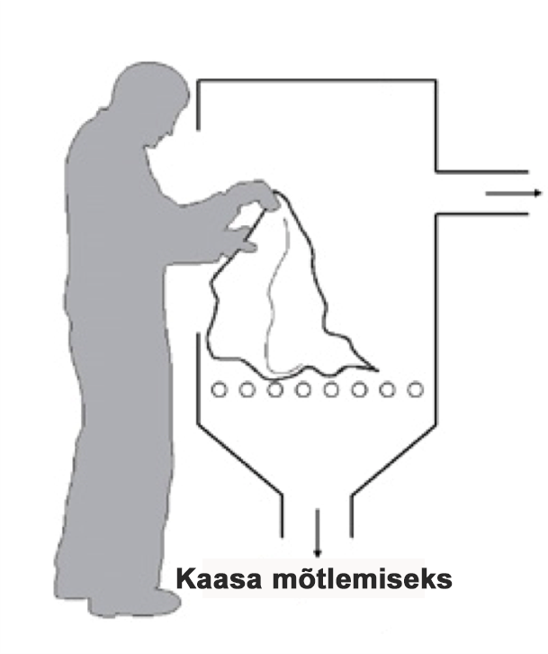
SISSEJUHATUS
Esmatähtis on õppida end kaitsma tööga seotud terviseriskide eest.
Sellel PowerPointi koolitusel saate teada:
Kuidas suletud protsesside puhul väheneb kokkupuude sisse hingatava kristallilise ränidioksiidi tolmuga (RCS)
Põhijuhised protsesside sulgemiseks
Tekst, mida juhendaja täidab – kui olete lisanud kohandatud slaidi, sisestage materjalist lühike ülevaade vastavalt kontekstile
Notes:
Ülemäärasel kokkupuutel sissehingatava kristallilise ränidioksiidiga (RCS) on pikas perspektiivis tõsised tagajärjed. Sel põhjusel on oluline, et kõik töötajad oleksid teadlikud headest tavadest, mis piiravad või välistavad kokkupuute ränidioksiidi tolmuga.
See koolitus annab teavet protsesside sulgemise kohta. Pidage meeles, et riskianalüüs on vajalik enne mis tahes suletud protsessi kavandamist, kuigi see puudutab peamiselt juhtimist.

Slide 5

TOLMUKONTROLLIMISE TEHNIKAD
HEA HÜGIEEN / PUHTUS JA KORD
Tööriiete pesemine ja protsesside käigus tekkiva tolmu imemine peatab tolmu kogunemise aja jooksul – puhas tööruum on ohutu tööruum
VESI
Märgprotsessid hoiavad ära tolmu õhku paiskumise, püüdes osakesed vee abil kinni
Protsesside sulgemine on üks viiest peamisest tolmutõrjetehnikast.
KAITSEVARUSTUS
Isikukaitsevahendid (nt näomaskid) kaitsevad töötajaid tolmu eest, kui kõik muud kontrollimeetmed ei ole kokkupuuteriskide ohjamiseks piisavad
SULETUD KESKKOND
RCS-i tootmisprotsesside läbiviimine suletud keskkonnas hoiab ära tolmu kokkupuute allikas
VÄLJATÕMME / VENTILATSIOON
RCS-i kogumine selle allikas, enne kui sellega kokku puutume, ja saastunud õhu asendamine puhta õhuga

Slide 6


ANTUD TEGEVUSEST TEKKIVAD RISKID
Seadmete nõuetekohane toimimine on meie kaitsmiseks RCS-i eest hädavajalik
Pikaajaline kokkupuude kõrge RCS-i tasemega võib põhjustada invaliidistavat kopsuhaigust
On oluline, et me kaitseksime end iga päev selle õhutolmuga kokkupuute eest.
Järgides häid tavasid juba täna, hoiame oma tervist homseks ja tulevikuks.
Kuidas veedate oma pensionipõlve?

Slide 7

KUIDAS SULETUD PROTSESSID AIDAVAD VÄHENDADA RCS-ga KOKKUPUUDET
Suletud protsess on tolmutõrjemeetod ja viis tolmuga kokkupuutumise vähendamiseks tolmuse protsessi allika piiramise või isoleerimise teel.
Kui asetate allika ja töötajate vahele lihtsalt barjääri, saab tolmuga kokkupuute taset oluliselt vähendada. Suletud protsesse saab kasutada paljudes tööstuslikes valdkondades.

Slide 8
PÕHIJUHISED PROTSESSIDE SULGEMISE KOHTA
Protsesside sulgemine on üks tõhusamaid viise tolmu kontrollimiseks:
Alati on eelistatav kontrollida tolmu selle tekkekohas, mitte loota töötajate isikukaitsevahenditele (nt tolmumaskid), mis kaitsevad ainult kasutajat ja mis ei pruugi alati olla usaldusväärsed.
Väljatõmbeventilatsiooni ja alarõhu kasutamine võib toetada korpuse tõhusust. Töökoha korralik ventilatsioon tagab hea õhukvaliteedi ja peatab tolmu tagasitee.

Slide 9
MIDA TEHA JA MIDA MITTE TEHA PROTSESSIDE SULGEMISE PUHUL
TEHKE ALATI
Kasutage suletud protsesse ainult siis, kui need sulguvad korralikult ja ventilatsioonisüsteem töötab
Kontrollige regulaarselt korpuse kahjustusi ja teatage defektidest
Seadke paika plaan, kuidas ohutult tegeleda masinate talitlushäirete ja korpuses esinevate leketega
Enne korpusesse sisenemist peatage protsess ja andke õhu settimiseks piisavalt aega
Tekst koolitajale – lisage täiendavat teksti teie kontekstiga seotud protsesside kohta
ÄRGE KUNAGI TEHKE
Sisenege korpusesse, järgimata tolmuga kokkupuute vältimise ettevaatusabinõusid. (nt isikukaitsevahendid)
Käivitage protsess avatud korpuse ustega
Tekst koolitajale – lisage pilt ja teave teie töökontekstile vastavate suletud süsteemide kohta

Slide 10
KOKKUVÕTE
Protsesside sulgemine on üks tõhusamaid tolmutõrje meetodeid. Pidage meeles:
Kasutage võimaluse korral alati suletud protsesse koos ventilatsioonisüsteemidega – teatage alati defektidest
Pange paika plaan, kuidas ohutult toime tulla olukordades, kus teil on vaja suletavasse süsteemi siseneda.
Koolitaja kontekstuaalsete järelduste lisamiseks

Slide 11
TÜHI SLAID
Kasutage seda slaidi töökeskkonnale/kontekstile vastava kohandatud koolitusmaterjali loomiseks.
Pildi muutmiseks paremklõpsake > muuda pilti > vali failist.
Rohkemate slaidide loomiseks klõpsake ülaltoodud vahekaarti „Uus slaid”.

Slide 12
TÄIENDAVAD ÕPPEMATERJALID
NEPSI heade tavade juhend
NEPSI juhend VKEdele
RCS-i kohta lisateabe saamiseks külastage NEPSI e-õppe platvormi saidil training.nepsi.eu.

